Slide 1
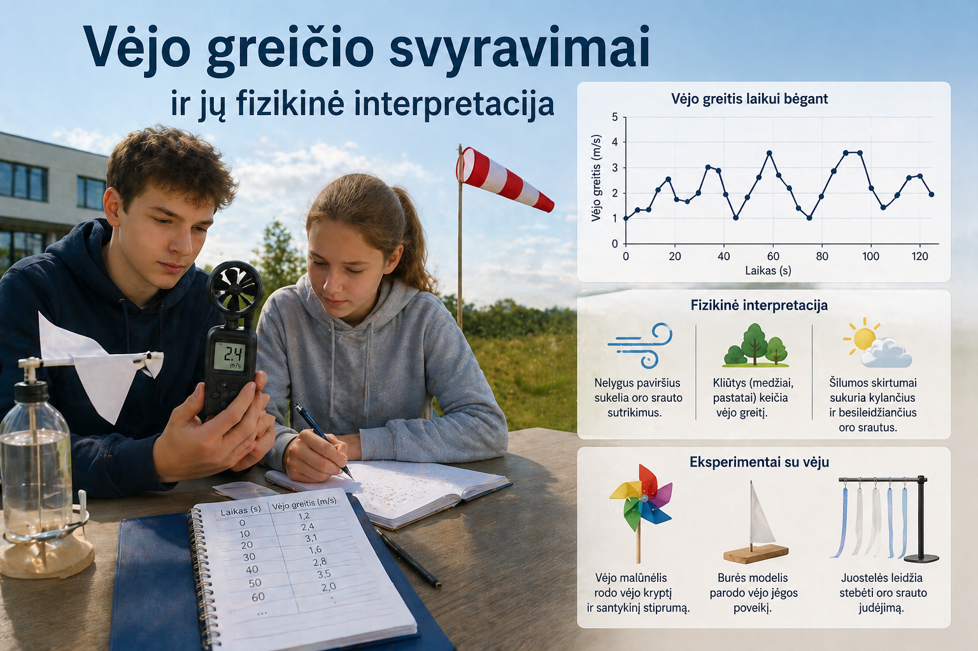
Darbą ruošė:
Palangos Vlado Jurgučio progimnazijos 8c kl. mokiniai G. S. ir B. Č.
Mokytoja S.P.
2026 m.

Slide 2
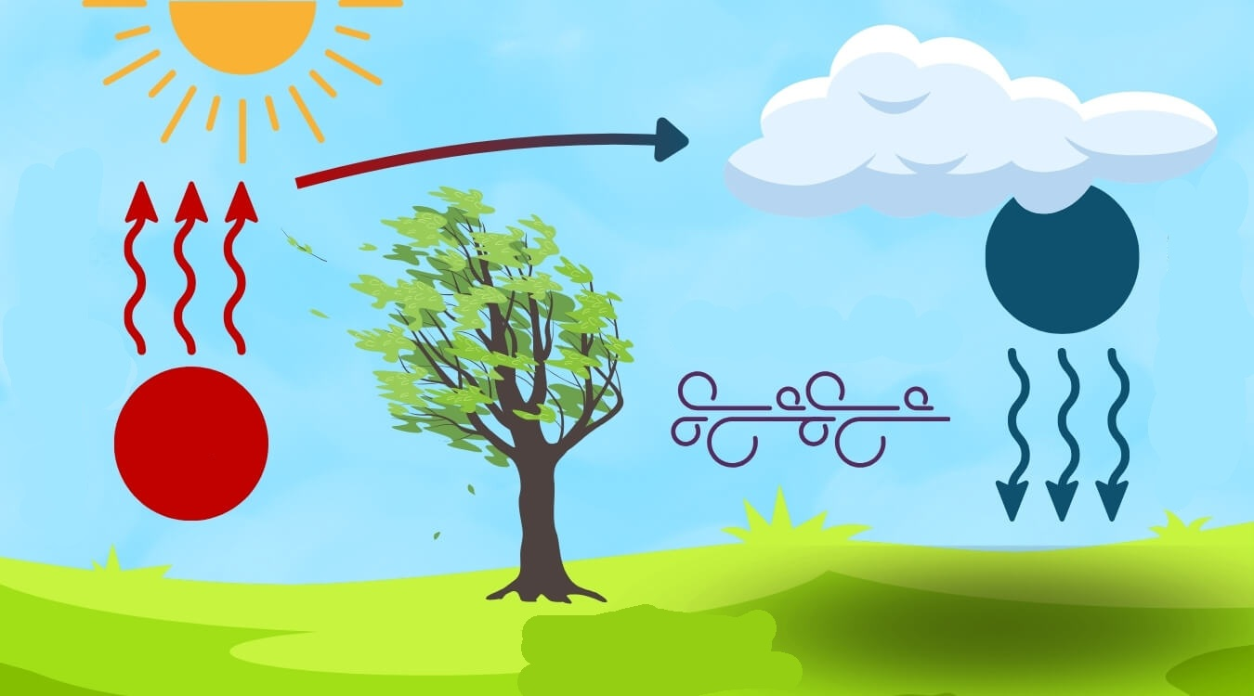
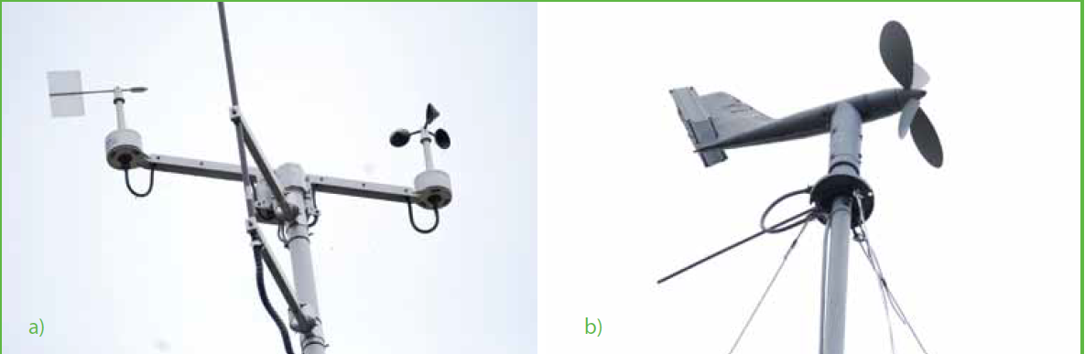
Vėjas – tai horizontalus oro masių judėjimas iš aukštesnio slėgio srities į žemesnio slėgio sritį.
Fizikoje vėjas tiriamas kaip dujų (oro dalelių) judėjimas, kurį aprašo mechanikos dėsniai. Pagrindinė vėjo atsiradimo priežastis yra netolygus Žemės paviršiaus įšilimas, dėl kurio susidaro atmosferos slėgio skirtumai.
Vėjo matavimai atliekami dviem pagrindiniais prietaisais, įrengtais meteorologijos aikštelėse: anemorumbometru ir kaušeliniu anemometru su vėtrunge.
Vėjas – vektorinis dydis, apibūdinamas greičiu ir kryptimi. Vėjo greitis išreiškiamas m/s, km/val., mazgais, myliomis arba santykiniais vienetais (balais) ir reiškia oro kelią, kurį jis nueina per laiko vienetą. Vėjo kryptis atitinka horizonto tašką iš kur pučia vėjas.

Slide 3
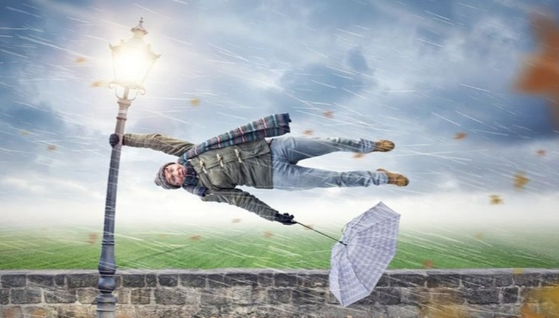
Boforto skalė – empirine vėjo intensyvumo nustatymo sistema, sukurta 1805 m. airių mokslininko F. Boforto. Ji leidžia vizualiai, be prietaisų, įvertinti vėjo stiprumą pagal stebimus poveikius aplinkai.
Balas | Greitis (m/s) | Greitis (km/h) | Aplinkos požymiai
0 | 0–0,2 | < 1 | Tyla, dūmai kyla tiesiai į viršų
1 | 0,3–1,5 | 1–5 | Vėjelis, dumai lengvai nukrypsta
2 | 1,6–3,3 | 6–11 | Juntamas ant veido, šlamena lapai
3 | 3,4–5,4 | 12–19 | Judina lapus ir smulkias šakas
4 | 5,5–7,9 | 20–28 | Pakelia dulkes, judina mažas šakas
5 | 8,0–10,7 | 29–38 | Siūbuoja maži medeliai
6 | 10,8–13,8 | 39–49 | Siūbuoja stambesnės šakos
7 | 13,9–17,1 | 50–61 | Siūbuoja medžių viršūnės
8 | 17,2–20,7 | 62–74 | Laužo šakas, sunku eiti
9–12 | > 20,7 | > 75 | Šturmas/uraganas - pavojinga gyvybei

Slide 4
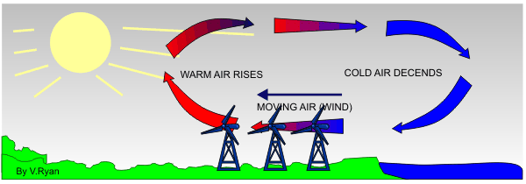
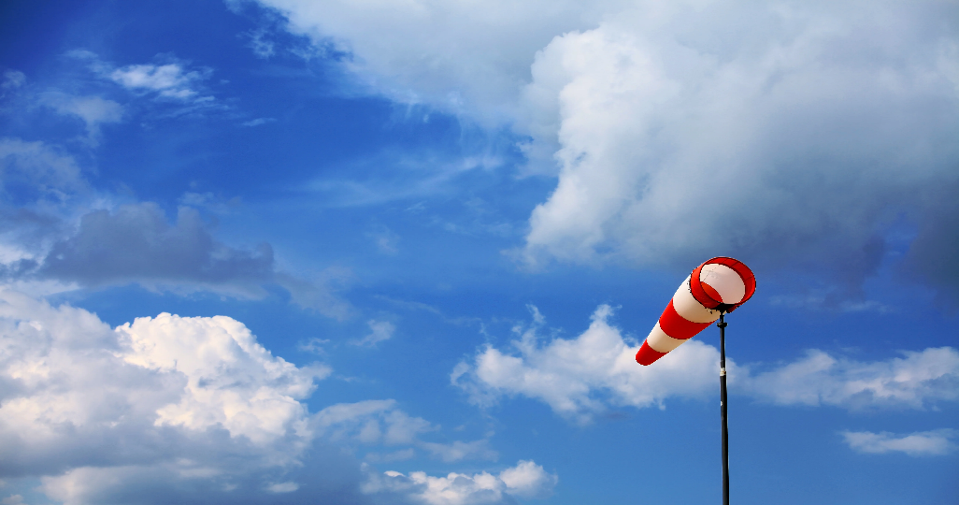
Kodėl vėjo greitis svyruoja?
Vėjo greitis nėra pastovus – jis nuolat kinta.
Šie svyravimai gali būti:
Momentiniai (gūsiai): trumpi, staigūs greičio padidėjimai, atsirandantys dėl oro srovių turbulencijos.
Paros svyravimai: dieną, kai saulė stipriau kaitina paviršių, oras kyla aukštyn, sukelia didesnę sumaištį atmosferoje ir vėjas paprastai sustiprėja. Naktį paviršius atvėsta, atmosfera tampa stabilesnė, todėl vėjas dažnai susilpnėja.
Energija ir jėgos: Kinetinė energija: judantis oras turi kinetinę energiją. Kadangi greitis formulėje yra keliamas kvadratu, net ir nedidelis greičio padidėjimas smarkiai padidina vėjo jėgą.
Trintis: žemės paviršiaus nelygumai (pastatai, medžiai, kalvos) sukelia trintį. Tai stabdo apatinius oro sluoksnius ir sukuria sūkurius, kurie fiziškai pasireiškia kaip vėjo gūsiai (greičio svyravimai).
Inercijos dėsnis: oro masės turi didelę inerciją, todėl vėjas nenustoja pūsti iškart išnykus slėgio skirtumui.

Slide 5
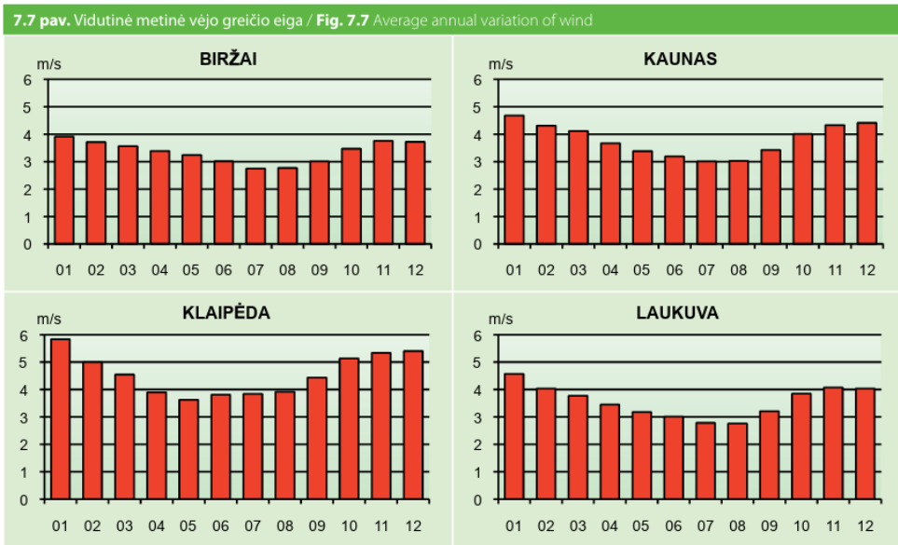
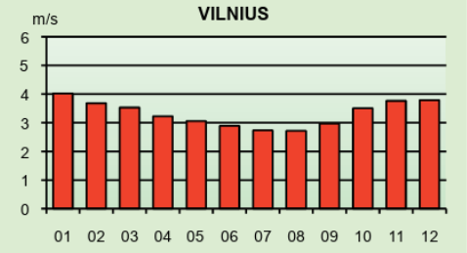
Vėjo svyravimai Lietuvoje
Lietuva – palyginti silpnų ir vidutinių vėjų šalis ir, nors teritorija nėra didelė, vėjo greičio skirtumai yra jaučiami. Visus metus Lietuvoje stipriausi vėjai pučia pajūryje ir Kuršių nerijoje, o silpniausi – Pietryčių lygumoje. Baltijos jūros įtaka vėjui jaučiama 20–25 km ruože. Tolstant nuo jūros vėjo greitis palaipsniui mažėja dėl didėjančio paklotinio paviršiaus šiurkštumo (miškai, miestai ir t.t). Miestams yra būdingi kanjoniniai (siaurų ir iš abiejų pusių užstatytų gatvių), sūkuriniai vėjai. Pajūryje vidutinis vėjo greitis per metus siekia apie 4,5 m/s, Rytų Lietuvoje apie 3,0 m/s, o kalvų slėniuose tik apie 2,0 m/s. Didžiausi vėjo greičio skirtumai pastebimi tarp pajūrio ir rytinių rajonų. Vėjo greitis turi paros ir metinę eigą. Vasarą silpniausi vėjai pučia naktį ir paryčiui, o smarkiausi, dėl didžiausios konvekcijos, po pietų, apie 14–15 valandą vietos laiku.
Štai keli palyginimai tarp skirtingų Lietuvos miestų:
Kaip matosi, miestas arčiausiai Baltijos jūros (Klaipėda), yra labiausiai vėjuotas.

Slide 6
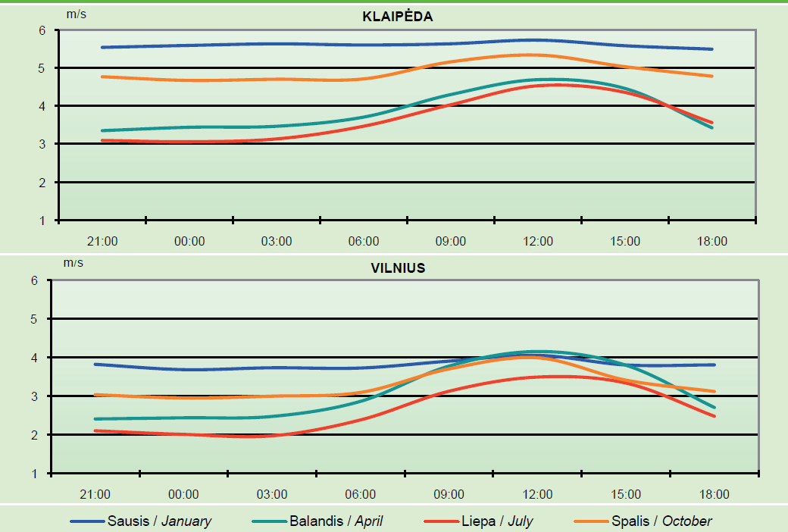

Slide 7


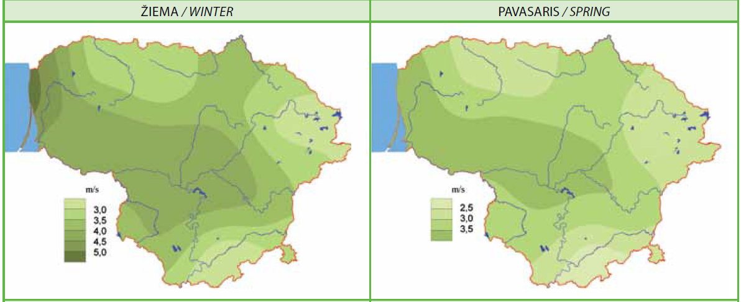
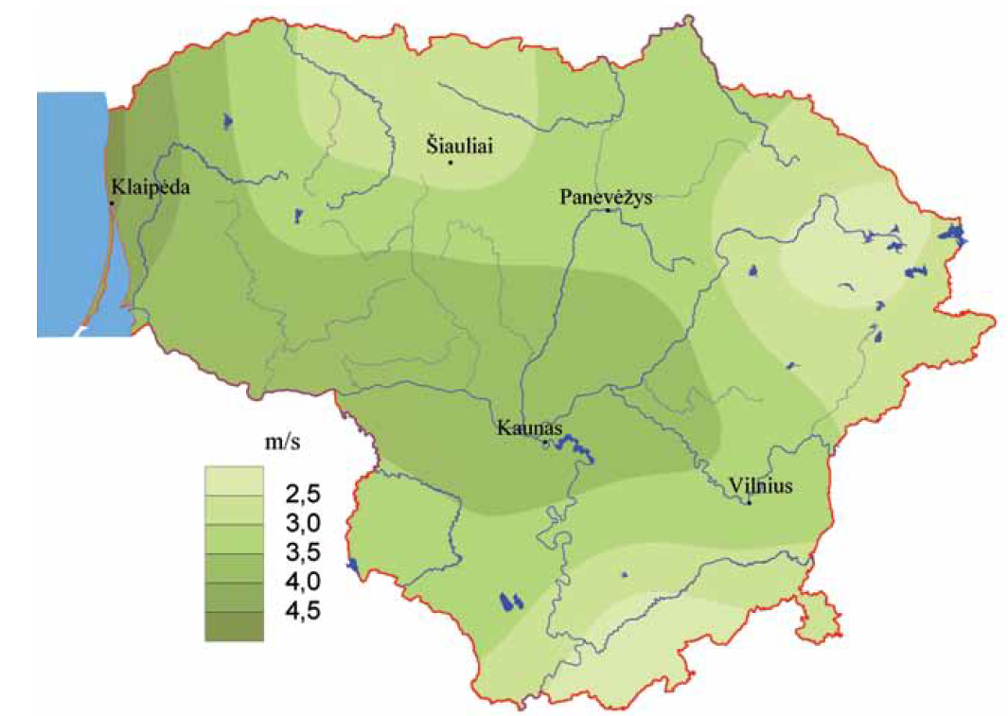
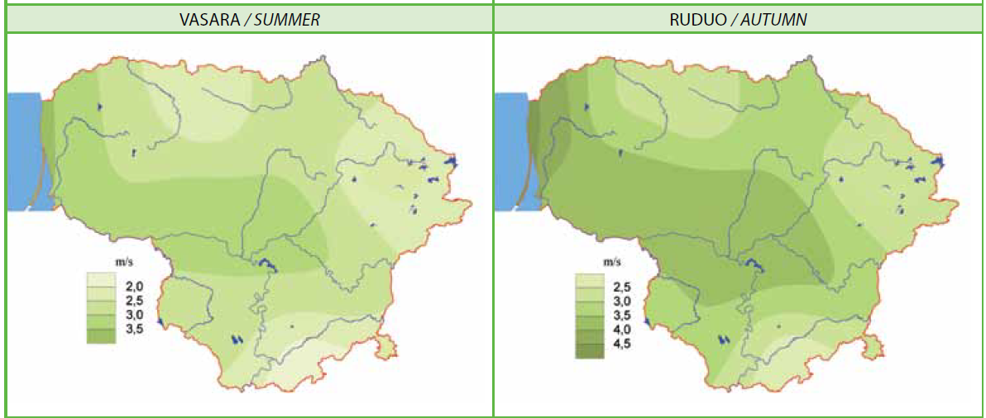

Slide 8
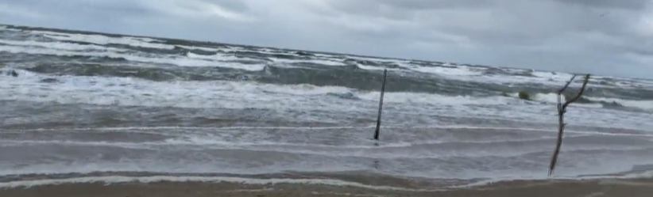
Palanga – vienintelis Lietuvos pajūrio kurortas, kuriame meteorologines sąlygos, ypač vėjo režimas, iš esmes skiriasi nuo likusios Lietuvos. Baltijos jūros artumas, atvira kranto linija ir nedideli reljefo pokyčiai sukuria nuolatinius vėjo srautus, kuriuos pajunta kiekvienas kurorto lankytojas.

Slide 9
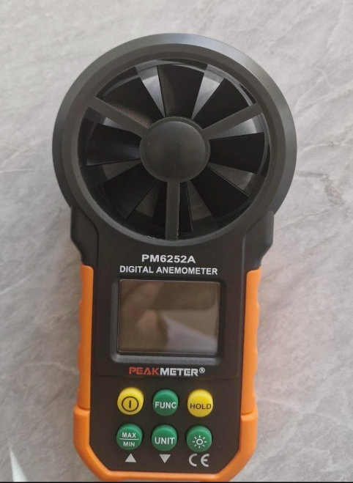
Tyrimas: Vėjo greičio matavimas
Tikslas:
Visą savaitę sistemingai matuoti vėjo greitį skaitmeninį anemometru ir nustatyti vidutinį vėjo greitį tiriamoje vietovėje.
Priemonės ir medžiagos:
skaitmeninis anemometras, atvira vietovė.
Hipotezė:
Manome, kad vėjo greitis nebus pastovus – skirtingomis dienomis ir paros dalimis jis keisis priklausomai nuo oro sąlygų.

Slide 10
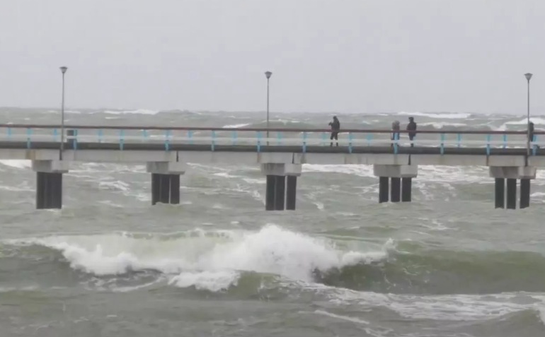
Darbo eiga:
Pasirinkta pastovi matavimo vieta lauke, apsaugota nuo tiesioginių pastatų užtvarų, kad vėjo greitis atspindėtų tikrąsias sąlygas.
Kiekvieną savaitės dieną atlikti trys matavimai: ryte, per pietus ir vakare.
Kiekvieno matavimo metu anemometras laikomas nukreiptas į vyraujančio vėjo pusę, matuojamas greitis per 30 sekundžių.
Gauta reikšmė užrašyta į matavimų lentelę.
Savaitės pabaigoje apskaičiuotas kiekvienos dienos vidurkis bei bendras savaitės vidurkis.

Slide 11
Matavimų rezultatai:
Savaitės diena | Data | Pirmas kartas (m/s) | Antras kartas (m/s) | Trečias kartas (m/s) | Dienos vidurkis (m/s)
Pirmadienis | 2026-04-20 | 1,07 | 0,99 | 1,13 | 1,06
Antradienis | 2026-04-21 | 2,01 | 1,84 | 1,79 | 1,88
Trečiadienis | 2026-04-22 | 3,02 | 2,99 | 2,56 | 2,86
Ketvirtadienis | 2026-04-23 | 1,33 | 1,40 | 1,32 | 1,35
Penktadienis | 2026-04-24 | 2,76 | 3,53 | 1,23 | 2,51
Šeštadienis | 2026-04-25 | 4,55 | 5,12 | 5,01 | 4,89
Sekmadienis | 2026-04-26 | 4,00 | 3,51 | 3,79 | 3,77
Savaitės vidurkis (m/s) : | 2,62

Slide 12

Išvados
Vidutinis vėjo greitis savaitės dienomis kito nuo 1,06 m/s iki 4,89 m/s. Kaip ir spėjome, dėl vėjo gūsių ir paros laiko visos savaitės dienos turi skirtingus vidurkius. Kai kuriomis dienom vėjas stipresnis, kitom - mažesnis. Vėjas gali kisti labai greitai, todėl šie matavimai 100% neatitiks profesionalių aparatų, tačiau buvo smagu pažiūrėti kaip kito vėjas skirtingomis savaitės dienomis. Hipotezė pasitvirtino.

Slide 13
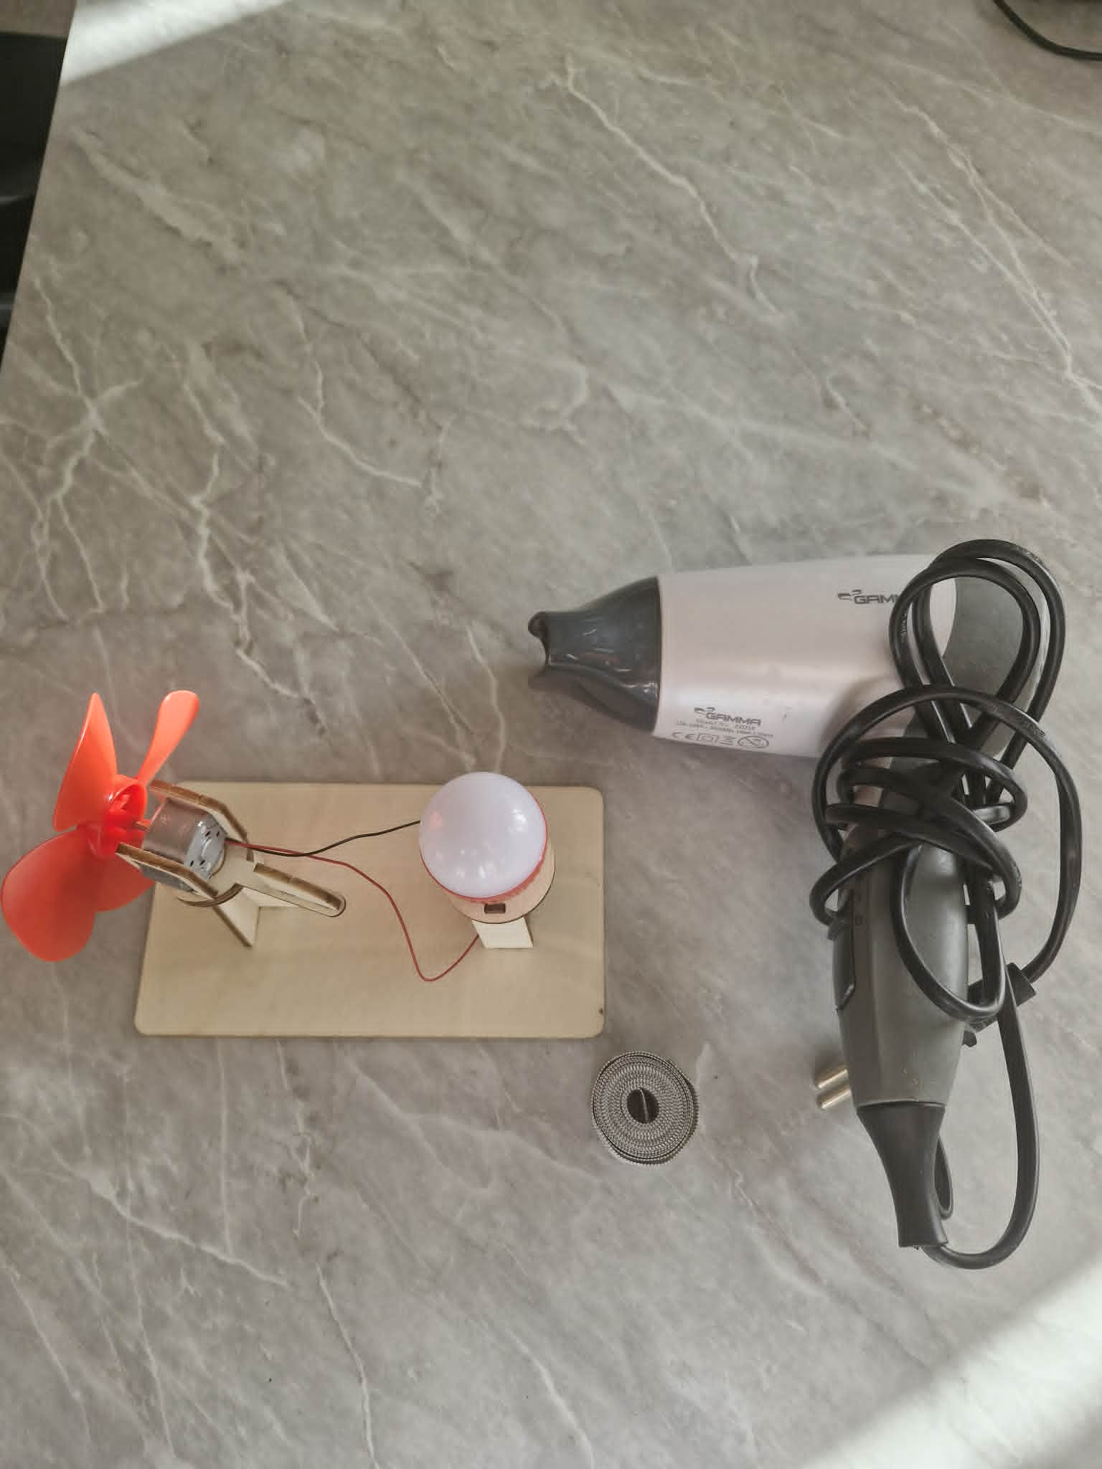

Praktinis tyrimas: dirbtinio vėjo jėgos matavimai
Tikslas:
Nustatyti plaukų džiovintuvo sukuriamo dirbtinio vėjo jėgą, kuri veikia žaislinės vėjo jėgainės menteles ir priverčia užsidegti prijungtą lemputę.
Hipotezė:
Manoma, kad didesne galia veikiantis džiovintuvas sukurs didesnį oro srauto greitį, o tai padidins vėjo jėgą, veikiančią malūnėlio menteles. Taip pat tikimasi, kad mažesniu atstumu greitis bus didesnis nei didesniu atstumu, nes oro srautas tolstant nuo džiovintuvo sklinda ir silpsta. Abiem atvejais sukurta jėga turėtų būti pakankama, kad lemputė užsidegtų.
Priemonės:
Plaukų džiovintuvas, matavimo juosta, laikmatis, skaitmeninis anemometras, žaislinė vėjo jėgainė .

Slide 14
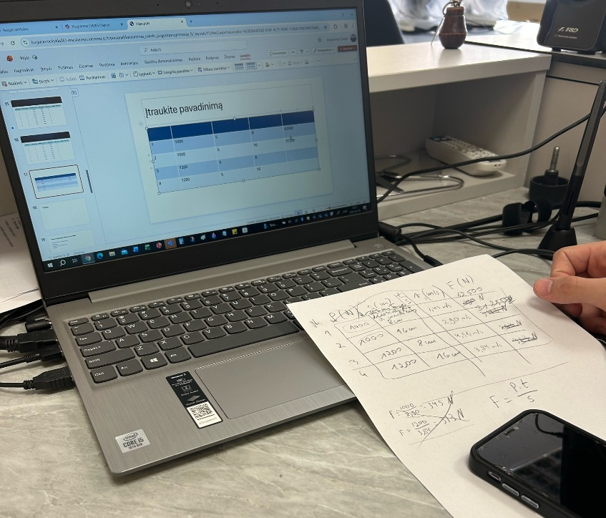
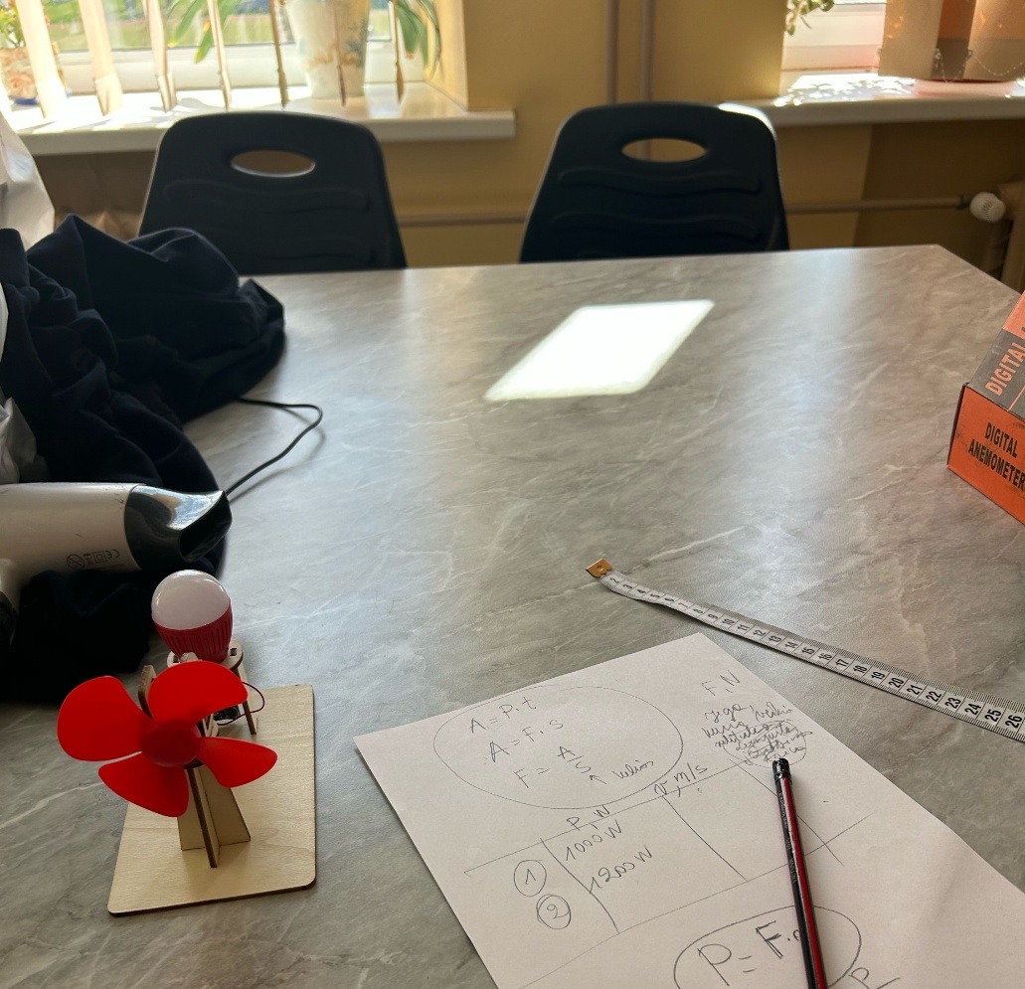
Darbo eiga:
Žaislinė vėjo jėgainė pastatyta ant lygaus paviršiaus. Plaukų džiovintuvas nukreiptas tiesiai į malūnėlio menteles.
Pirmiausia nustatytas atstumas tarp džiovintuvo ir malūnėlio – 8 cm (vėliau pakartotas su 16 cm).
Džiovintuvas įjungtas 1000 W režimu. Po 5 sekundžių anemometru užfiksuotas oro srauto greitis prie malūnėlio mentelių. Stebėta, ar lemputė užsidegė.
Bandymas pakartotas su 16 cm atstumu (1000 W), vėliau abu atstumai pakartoti su 1200 W galia.
Visi rezultatai užrašyti į lentelę.

Slide 15
Rezultatų lentelė:
Band. Nr. | Galia P (W) | Laikas t (s) | Greitis v (m/s) | Atstumas s (cm) | Jėga F (N)
1 | 1000 | 5 | 3,45 | 8 | 0,01458
2 | 1000 | 5 | 2,9 | 16 | 0,01030
3 | 1200 | 5 | 4,56 | 8 | 0,02547
4 | 1200 | 5 | 3,84 | 16 | 0,01806

Slide 16
Išvados:
Plaukų džiovintuvo oro srautas sukuria matuojamą jėgą, kuri suka malūnėlio menteles ir uždega lemputę.
Didesne galia 1200 W veikiantis džiovintuvas sukūrė didesnį vėjo greitį nei 1000 W režimu, o tai atitinka hipotezę.
Mažesniu atstumu 8 cm greitis visada buvo didesnis nei 16 cm atstumu, nes oro srautas tolstant sklinda į šonus ir silpsta – hipotezė pasitvirtino.
Jėga didėja priklausomai nuo greičio, todėl greičio padidėjimas duoda didesnę jėgą.

Slide 17
Tyrimas: Plaukų džiovintuvo oro srauto jėgos nustatymas
Tikslas: Eksperimentiškai nustatyti plaukų džiovintuvo oro srauto (vėjelio) jėgą, matuojant plastikinio puodelio su įvairios masės svareliais poslinkį per pastovų laiko tarpą.
Hipotezė: Manome, kad plaukų džiovintuvas sukuria pastovią oro srauto jėgą, kuri stumia puodelį. Didinant puodelio masę (dedant sunkesnius svarelius), oro srautas turėtų sukelti mažesnį pagreitį, todėl puodelis per tą patį laiko tarpą nuslinks mažesnį atstumą. Tikimasi, kad visų bandymų metu apskaičiuota vėjelio jėga bus artima pastoviai reikšmei, nes džiovintuvo galia ir oro srauto greitis nesikeičia.
Priemonės: Plaukų džiovintuvas
Plastikinis puodelis
Svareliai
Liniuotė
Laikmatis
Lygus paviršius (stalas) eksperimentui atlikti

Slide 18
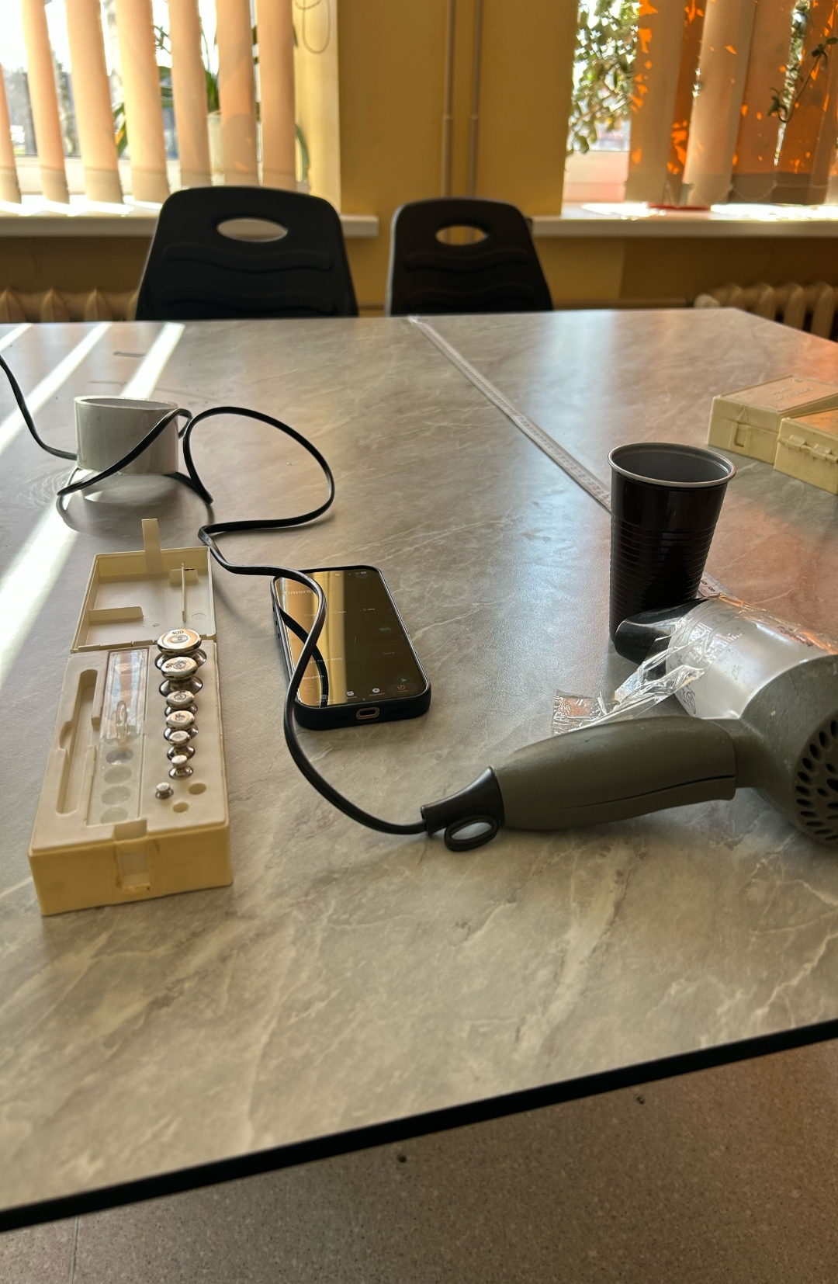
Darbo eiga:
Plaukų džiovintuvas pastatytas horizontaliai ir nukreiptas tiesiai į plastikinį puodelį, stovintį ant lygaus stalo paviršiaus.
Kiekvienam bandymui į puodelį įdėtas skirtingos masės svarelis (nuo 1 g iki 8 g).
Įjungus džiovintuvo oro srautą, vienu metu paleistas laikmatis. Po 5 sekundžių džiovintuvas išjungtas ir išmatuotas puodelio nuvažiuotas atstumas.
Bandymas pakartotas 8 kartus, kiekvieną kartą keičiant svarelio masę.
Bandymai daromi 2 kartus su skirtingomis galiomis P = 1000 W ir P = 1200 W.
Duomenys užrašyti į lenteles ir atlikti skaičiavimai pagal formules.
Formulės:
Pagreitis: a = 2s / t²
Oro srauto jėga: F = m · (g + a), kur g = 9,81 m/s²

Slide 19
Rezultatų lentelė:
Band. Nr. | Masė m (g) | Poslinkis s (m) | Galia P (W) | Laikas t (s) | Pagreitis a (m/s²) | Jėga F (N)
1 | 1 | 0.35 | 1000 | 5 | 0.028 | 0.00984
2 | 2 | 0.28 | 1000 | 5 | 0.0224 | 0.01965
3 | 3 | 0.22 | 1000 | 5 | 0.0176 | 0.02963
4 | 4 | 0.16 | 1000 | 5 | 0.0128 | 0.03957
5 | 5 | 0.14 | 1000 | 5 | 0.0112 | 0.04946
6 | 6 | 0.10 | 1000 | 5 | 0.008 | 0.05929
7 | 7 | 0.07 | 1000 | 5 | 0.0056 | 0.06918
8 | 8 | 0.01 | 1000 | 5 | 0.0008 | 0.07849

Slide 20
Band. Nr. | Masė m (g) | Poslinkis s (m) | Galia P (W) | Laikas t (s) | Pagreitis a (m/s²) | Jėga F (N)
1 | 1 | 1,11 | 1200 | 5 | 0.0888 | 0.00990
2 | 2 | 0,65 | 1200 | 5 | 0.052 | 0.01972
3 | 3 | 0,50 | 1200 | 5 | 0.040 | 0.02955
4 | 4 | 0,375 | 1200 | 5 | 0.030 | 0.03932
5 | 5 | 0,30 | 1200 | 5 | 0.024 | 0.04917
6 | 6 | 0,275 | 1200 | 5 | 0.022 | 0.05893
7 | 7 | 0,215 | 1200 | 5 | 0.0172 | 0.06872
8 | 8 | 0,195 | 1200 | 5 | 0.0156 | 0.07860

Slide 21
Išvados:
Apskaičiuotos jėgos reikšmės svyruoja nuo 0,010 N (1 g svarelis) iki 0,079 N (8 g svarelis). Jėga turėtų būti pastovi, todėl šie skirtumai rodo matavimo paklaidas bei trinties įtaką.
Lyginant su 1000 W bandymu, 1200 W džiovintuvas sukėlė žymiai didesnius poslinkius, tačiau apskaičiuotos jėgos reikšmės panašios, nes masė m yra labai maža, todėl pagreičio reikšmė yra maža.
Pagrindinė paklaidų priežastis – trintis tarp puodelio ir stalo paviršiaus, kuri skiriasi priklausomai nuo svorio. Sunkesnis puodelis lėčiau slysta, todėl apskaičiuota jėga atrodo didesnė.

Slide 22
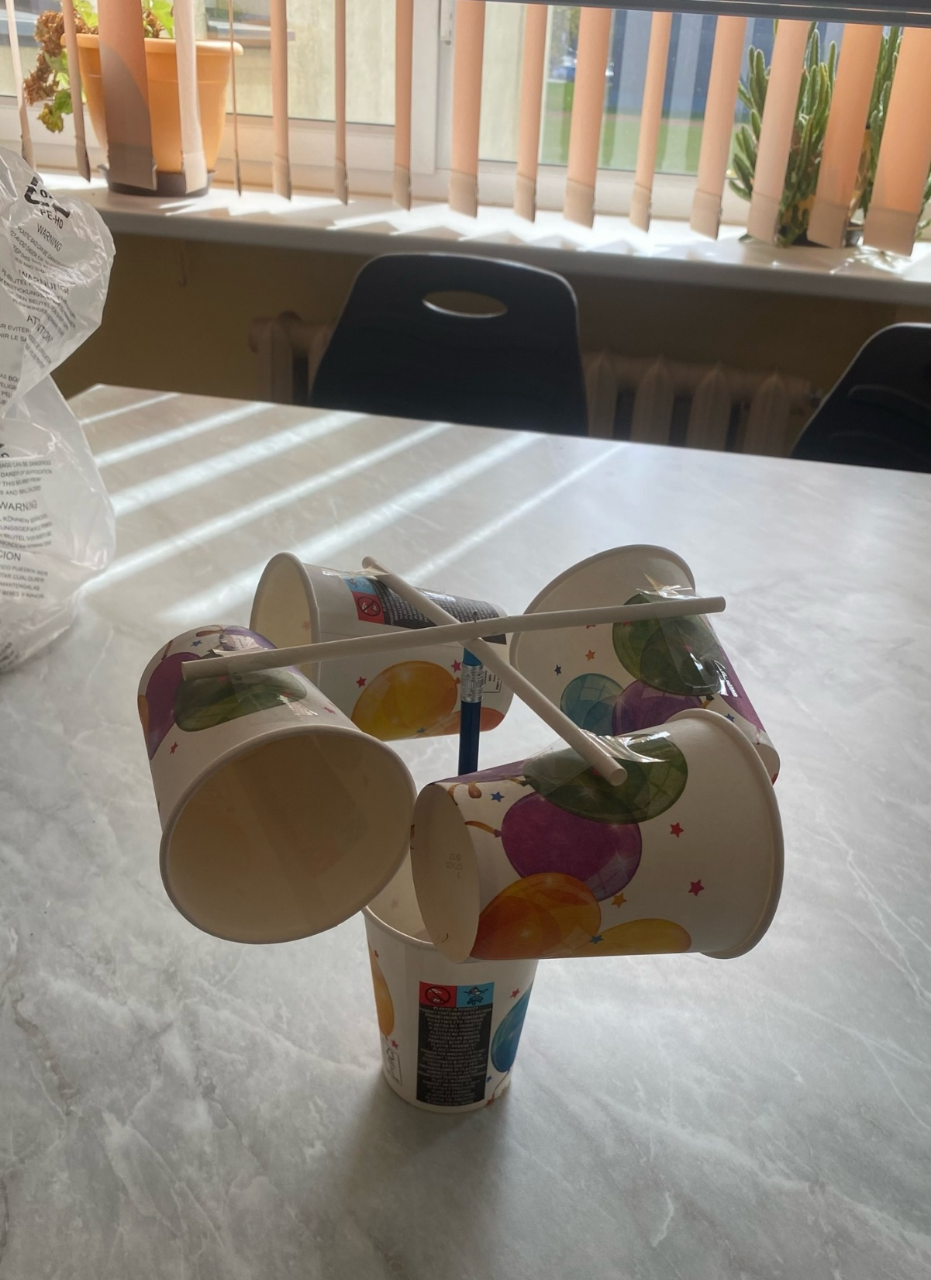
Savo gamybos anemometras
Reikalingos priemonės:
5 vienkartiniai popieriniai puodeliai
2 standūs šiaudeliai
Pieštukas su trintuku
Smeigtukas
Klijai, pleistriukas
Žirklės
Gamybos eiga:
Paėmėme 4 puodelius ir pritvirtinome juos prie šiaudelių galų (po vieną puodelį ant kiekvieno šiaudelio galo). Svarbu, kad visi puodeliai būtų nukreipti ta pačia kryptimi (ratu).
Sukryžiavome šiaudelius viduryje, kad gautumėte „X“ formą, ir suklijavome juos.
Smeigtuku pervėrėme šiaudelių susikirtimo centrą ir įsmeigėme jį į pieštuko trintuką. Įsitikinome, kad konstrukcija sukasi lengvai.
Įsitikinome, kad puodeliai yra vienodame atstume nuo centro, kitaip anemometras gali netolygiai suktis.

Slide 23
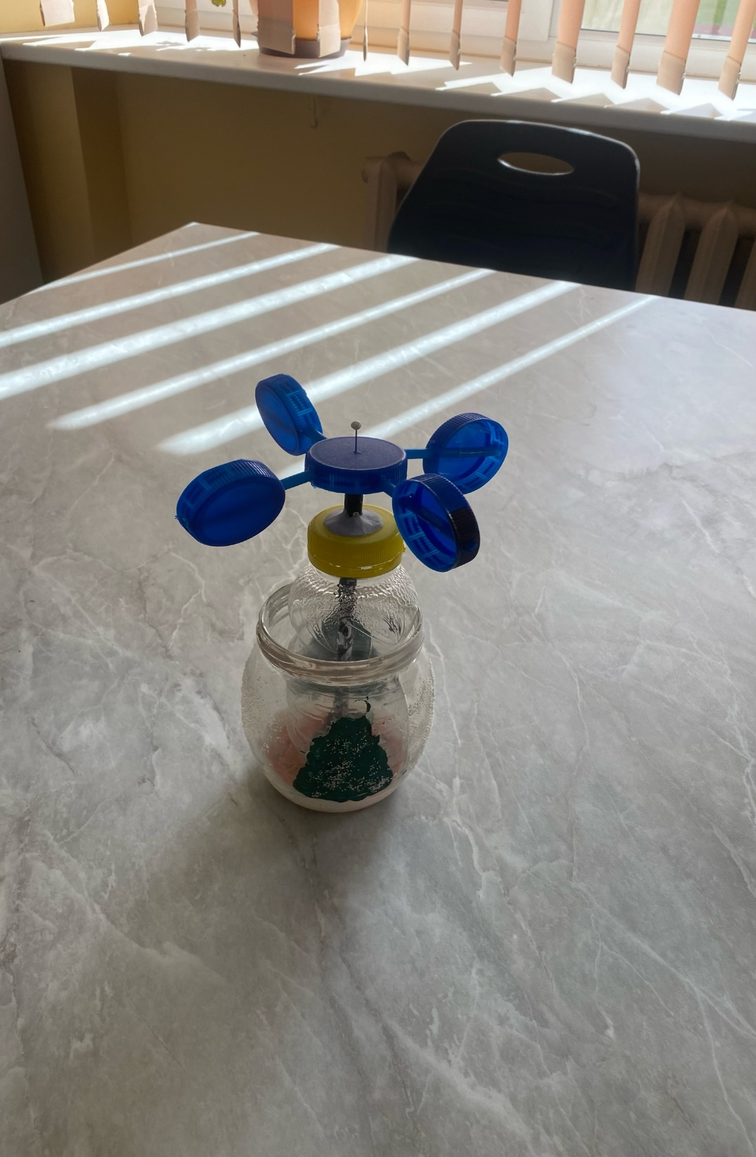
Pagaminome kitą anemometrą iš kamštelių.
Veikimo principas:
Pučiant vėjui, oras stumia puodelius ar kamštelius.
Dėl nevienodos oro pasipriešinimo jėgos puodeliai arba kamšeliai pradeda suktis ratu.
Sukimosi greitis priklauso nuo vėjo stiprumo – kuo stipresnis vėjas, tuo greičiau sukasi konstrukcija.
Kad sužinotumėte vėjo greitį, galima suskaičiuoti apsisukimus per minutę ir, žinodami puodelių (kamštelių) skersmenį, apskaičiuoti vėjo greitį, tačiau mes nusprendėme stebėti sukimosi greitį.

Slide 24
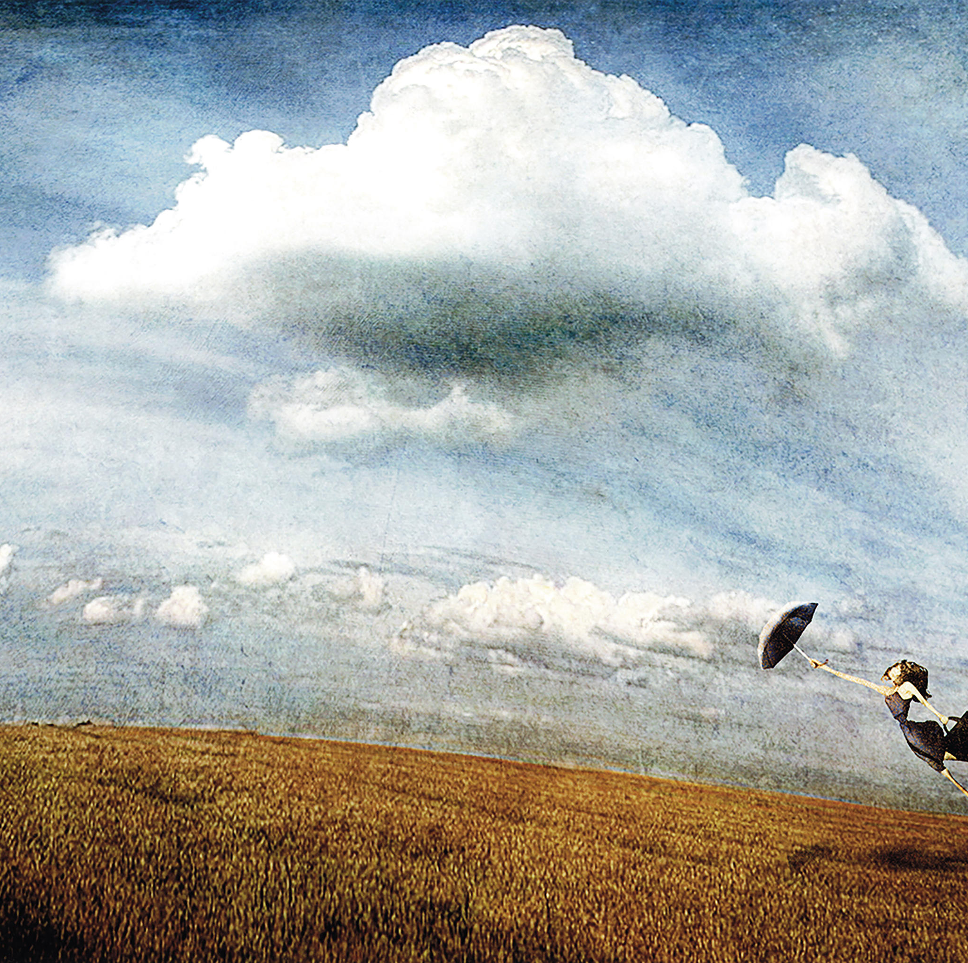
Testas

Slide 25
Koks yra vejo greicio matavimo SI vienetas?
a) Kilometrai per valandą (km/h)
b) Mazgai
c) Metrai per sekundė (m/s)
d) Balai

Slide 26
2. Kodel atvirame Palangos paplūdimyje vejas stipresnis nei miesto gatves tarp pastatu?
a) Nes paplūdimys arčiau jūros ir ten veda stipresnis magneto laukas
b) Nes atviroje vietoje nėra trinties kliūčių
c) Nes paplūdimio smelys suverčia vėja
d) Nes miestelyje vėją absorbuoja betono stoge

Slide 27
3. Kokie vėjai yra būdingi miestuose?
d) Tik vertikalios oro srovės, kylančios iš požeminių komunikacijų.
a) Nuolatiniai pasatai, pučiantys tarp aukštų pastatų ištisus metus.
b)Stiprūs ciklonai, susidarantys dėl didelio asfalto kiekio gatvėse
c)Miesto brizai ir sustiprėję srautai dėl „kanjono efekto“ tarp pastatų.

Slide 28
4. Jei vejo greitis padideja 2 kartus, kiek kartų padideja vejo galia?
a) 2 kartus
b) 4 kartus
c) 8 kartus
d) 16 kartų

Slide 29
5. Kuo remiantis sukurta Boforto skale?
a) Instrumentiniais greičio matavimais
b) Vizualiais aplinkos pokyčiu stebejimais (mediuciojimas, bangos, šakeliu judesys)
c) Temperatūros skirtumais
d) Kritulių kiekių

Slide 30
6. Koks vidutinis metinis vejo greitis Palangos pajuryje?
a) Apie 1–2 m/s
b) Apie 5–5,5 m/s
c) Apie 12–15 m/s
d) Apie 25 m/s

Slide 31
7. Kuri pajūrio vieta turėtu pasižymeti MAŽIAUSIU vėjo greičiu?
a) Viršutinis laivo denis
b) Atviras paplūdimys prie vandens
c) Kopų virsunė
d) Uždaras kiemas už aukstų pastatų

Slide 32
8. Kodėl kinta vėjo greičiai?
a) Dėl vandenynų potvynių ir atoslūgių stiprumo.
b) Dėl atmosferos slėgio skirtumų tarp skirtingų vietovių.
c) Dėl to, kad Žemė sukasi aplink savo ašį nevienodu greičiu.
d) Dėl skirtingo debesuotumo lygio virš lygumų ir kalnų.

Slide 33
9. Koks kiekis Lietuvos energijos sudaro vėjo energetika?
a)1/12
b)1/8
c)1/11
d)1/13

Slide 34
10. Kodėl Klaipėdos kraštas yra ideali vieta vėjo energetikos plėtrai?
a) Dėl itin aukštos vidutinės metinės oro temperatūros, kuri skatina oro masių kilimą.
b) Dėl palankaus reljefo ir didžiausio Lietuvoje vidutinio vėjo greičio pajūrio zonoje.
c) Dėl to, kad čia gausiausia miškų, kurie nukreipia vėjo srautus į turbinas.
d) Dėl didžiausio gyventojų tankumo, užtikrinančio nuolatinę elektros paklausą.

Slide 35
Atsakymai
1-c, 2-b, 3-b, 4-c, 5-b, 6-b, 7-d, 8-b, 9-d, 10-b.

Slide 36
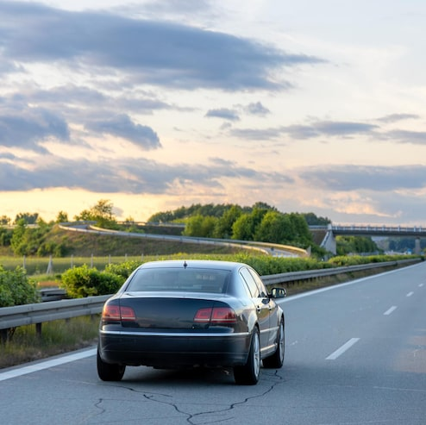
Uždavinys
Atstumas tarp dviejų miestų yra 120 km. Pučia pastovus 10 km/h vėjas. Mašinos greitis yra 70 km/h.
Kiek laiko užtruks kelionė pirmyn ir atgal (į vieną pusę pučiant vėjui į nugarą, o grįžtant – prieš vėją)?
2. Ar bendras kelionės laikas bus toks pat, koks būtų, jei vėjo visai nebūtų?

Slide 37
Sprendimas
Duota: s=120 km, v₁=10 km/h, v₂= 70 km/h.
Rasti: t
t= s:v
Pavėjui: v₃ =v₂+v₁, v₃ =70 km/h+10 km/h=80 km/h
t₁=120 km:80 km/h=1,5 h
Prieš vėją: v₄ =v₂-v₁=70 km/h-10 km/h=60 km/h
t₂=120 km:60 km/h=2 h
t=t₁+t₂=1,5 h+2 h=3,5 h
Jei nebūtų vėjo:
t₃= s:v₂=120 km:70 km/h=1,7 h
t=1,7 h x2=3,4 h Ats.: su vėju kelionė trunka ilgiau

Slide 38
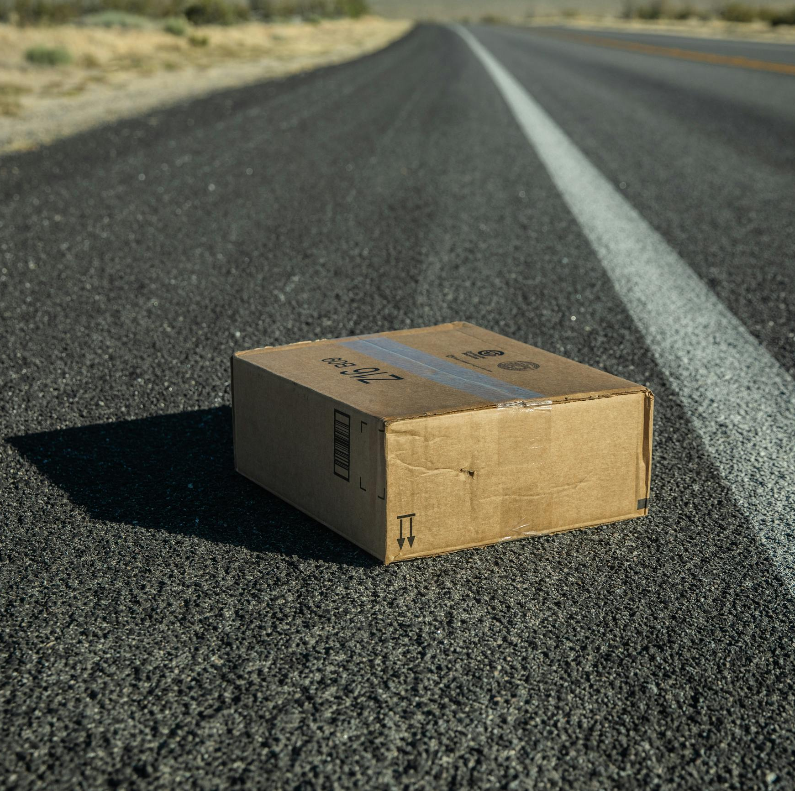
Uždavinys
Stiprus vėjas stumia tuščią plastikinę dėžę asfaltu. Vėjas dėžę veikia 15 N jėga. Dėžės masė yra 2 kg, o trinties koeficientas tarp dėžės ir asfalto yra 0,3.
Apskaičiuokite trinties jėgą g = 10m/s².
Ar vėjas pajudins dėžę iš vietos?

Slide 39
Sprendimas
Duota: F=15 N, m=2 kg, g=10m/s², µ=0,3
Rasti: F₁
P = mg = 2 kg •10m/s²= 20 N.
F₁= µ P = 0,3•20 N = 6N.
Vėjo jėga 15 N yra didesnė už maksimalią trinties jėgą 6 N
Atsakymas: Taip, vėjas pajudins dėžę, nes 15 N > 6 N. Atstojamoji jėga bus 9 N.

Slide 40
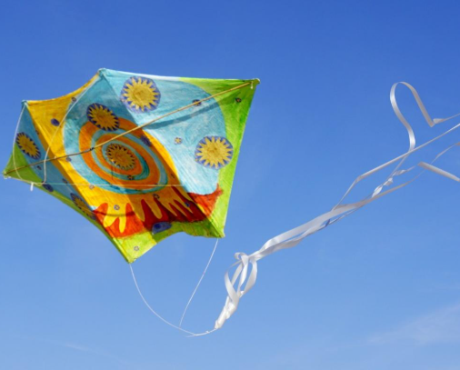
Šaltiniai:
Spektras 8. Fizikos vadovėlis 8 klasei
https://www.meteo.lt/app/uploads/2024/10/Klimato-Atlasas.pdf
https://www.lmnsc.lt/uplfiles/3_mokomes_gamtoje_ir_is_gamtos_1_dalis_56_kl_rvf3.pdf
https://www.vle.lt/straipsnis/vejas/
https://www.vle.lt/straipsnis/lietuvos-klimatas/
https://www.vle.lt/straipsnis/anemometras/
https://lt.wikipedia.org/wiki/Vejo_greitis
https://lt.wikipedia.org/wiki/Boforto_skale
https://archyvas.meteo.lt
https://www.pajuris.info
https://lt.gvda-instrument.com/info/introduction-and-application-of-anemometer-77625192.html
https://www.merriam-webster.com/wordplay/7-words-names-for-different-types-of-wind
https://tempest.earth/resources/what-causes-wind/
https://www.rmets.org/metmatters/what-wind
https://nathanaelchong.webflow.io/articles/archetypal-symbols-wind
https://tv.lrytas.lt/zinios/lietuvos-diena/2023/10/07/news/galingas-vejas-neaplenke-ir-palangos-baltijos-juros-bangos-skalauja-kopas-28642413
https://ve.lt/gyvenimas/pasitikti-selstancio-vejo-traukia-ant-palangos-tilto-video

Slide 41
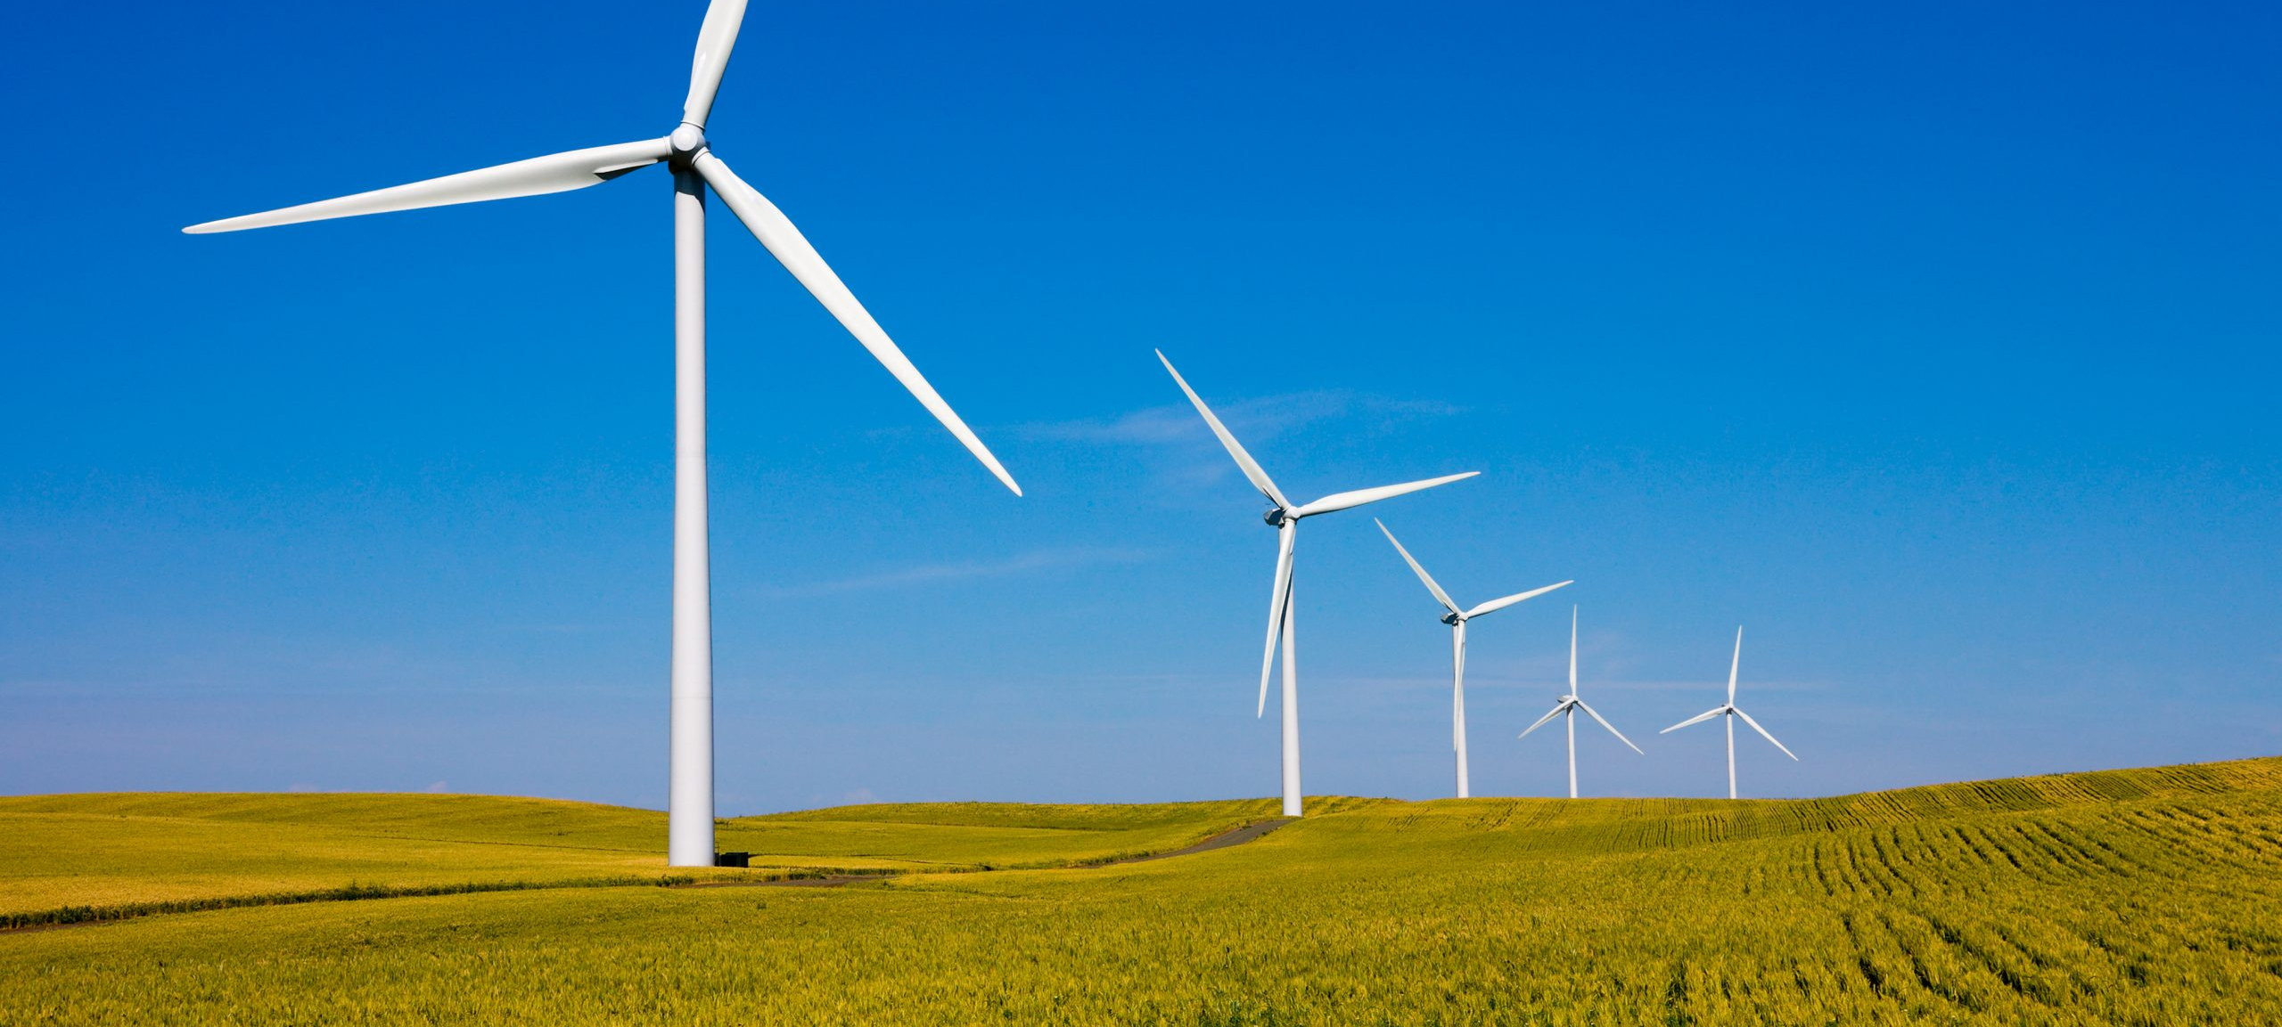
Ačiū už dėmesį!

